Slide 1
Νεφρωσικό σύνδρομο
Κώστας Θωμάς
Παθολόγος-Λοιμωξιολόγος
ΔΠΠΚ ΠΓΝ ΑΤΤΙΚΟΝ

Slide 2
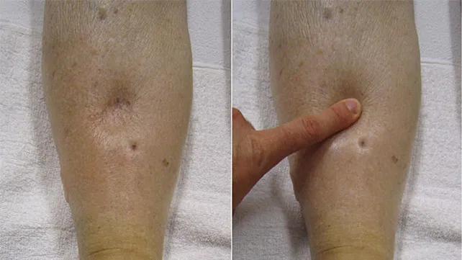
Περίπτωση ασθενούς
Άνδρας 31 ετών
Αρθρίτιδα ΠΔΚ και ΠΧΚ από μηνός
Αιφνίδια εγκατάσταση οιδήματος κάτω άκρων

Slide 3
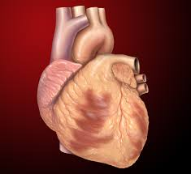
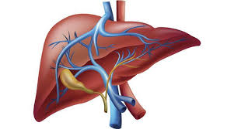
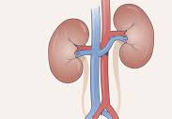
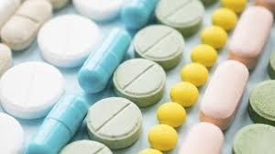
Αίτια περιφερικού «ζυμώδους» οιδήματος
Τα συχνότερα...
Καρδιακή ανεπάρκεια
Κίρρωση ήπατος
Νεφροπάθειες
Φάρμακα

Slide 4
Εργαστηριακός έλεγχος
Υποαλβουμιναιμία (1.6 mg/dL)
Πρωτεϊνουρία (10 gm/24h)
Υπερλιπιδαιμία (τριγλυκερίδια=430 mg/dl)
Ήπια ↑ Cr=1.5 mg/dl
↓ C4
ANA (1:2,500), RF (+), anti-RNP (+) και anti-Ro (+)

Slide 5
Ορισμός νεφρωσικού συνδρόμου
Λευκωματουρία
(> 3 – 3.5 gm/24h)
+
Οίδημα
Χαμηλή λευκωματίνη ορού
Υπερλιπιδαιμία
Θρομβοφιλία

Slide 6
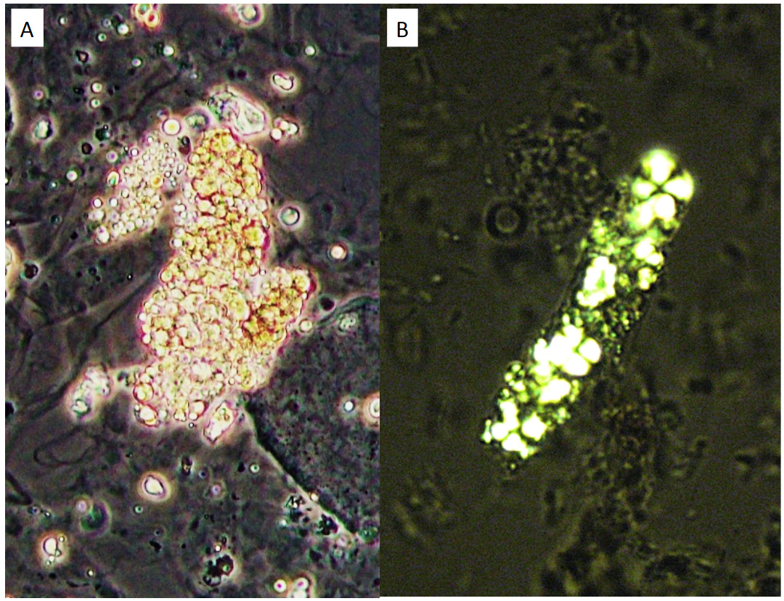
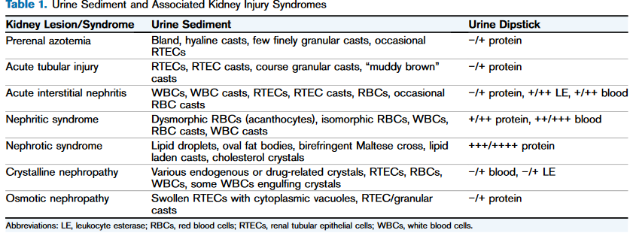
Μικροσκοπική εξέταση ούρων
Απουσία αιματουρίας σε αμιγές νεφρωσικό σύνδρομο

Slide 7
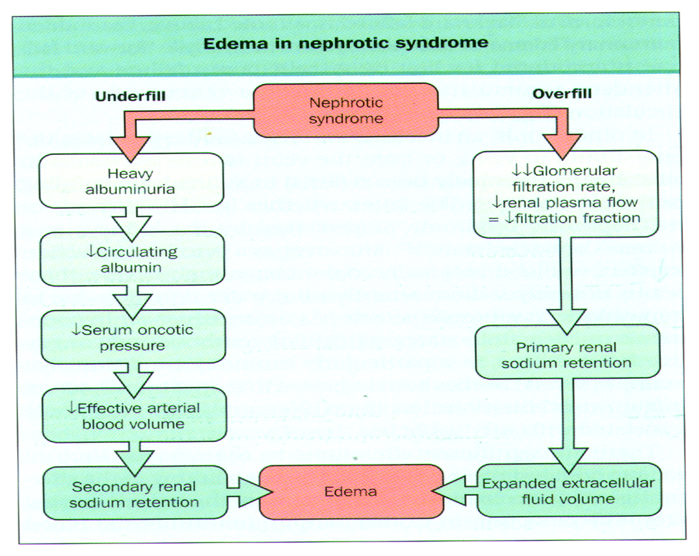
Μηχανισμοί οιδήματος στο νεφρωσικό σύνδρομο

Slide 8
Nεφρωσικό σύνδρομο
Iδιοπαθές
Δευτεροπαθές
ΣΥΣΤΗΜΑΤΙΚΕΣ ΠΑΘΗΣΕΙΣ
- Σακχαρώδης διαβήτης
- ΣΕΛ
ΛΟΙΜΩΞΕΙΣ
- Βακτηριακές (ενδοκαρδίτιδα, μετα-στρεπτοκοκκική)
- Ιογενείς (HBV, HCV, HIV)
- Παρασιτικές (ελονοσία)
ΦΑΡΜΑΚΑ/ΤΟΞΙΚΕΣ ΟΥΣΙΕΣ
- NSAIDS
- Ηρωΐνη
ΝΕΟΠΛΑΣΜΑΤΑ
- Λεμφώματα/λευχαιμίες (Ελαχίστων αλλοιώσεων)
- Συμπαγείς όγκοι (μεμβρανώδης νεφροπάθεια)
ΣΥΓΓΕΝΕΙΣ ΠΑΘΗΣΕΙΣ
Μεμβρανώδης νεφροπάθεια
Εστιακή Τμηματική Σπειραματοσκλήρυνση (FSG)
Νόσος ελαχίστων αλλοιώσεων (MCD)
Άλλες σπειραματονεφρίτιδες

Slide 9
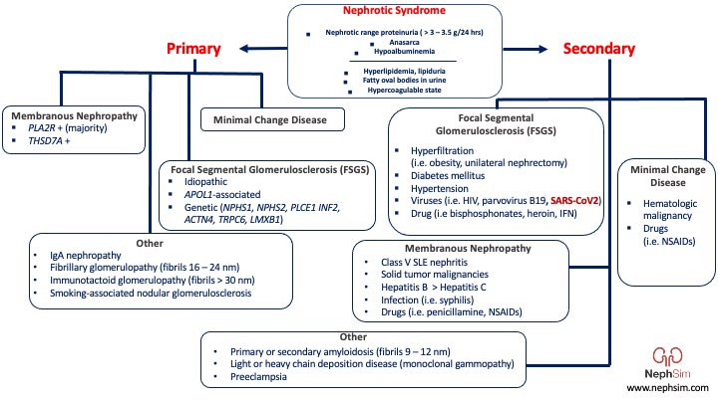

Slide 11
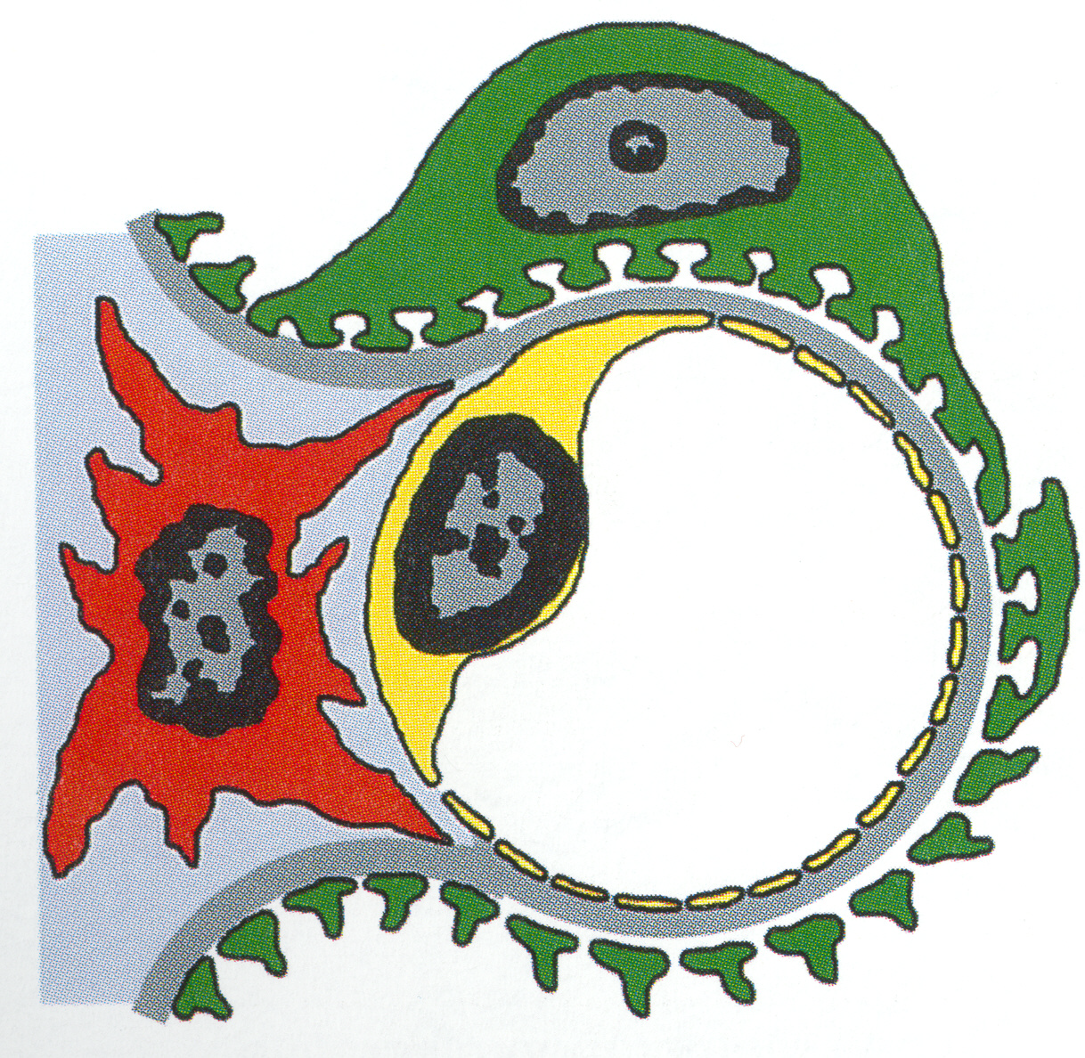
Φυσιολογικό σπείραμα
Επιθηλιακά κύτταρα
(ποδοκύτταρα)
Ενδοθηλιακά κύτταρα
Θεμέλιος ουσία
(Matrix)
Μεσαγγειακά
κύτταρα
Βασική μεμβράνη
(GBM)
Jennette JC

Slide 12
Νόσος ελαχίστων αλλοιώσεων
Συνήθως ιδιοπαθής
90% του νεφρωσικού συνδρόμου στα παιδιά vs 20% του νεφρωσικού συνδρόμου στους ενήλικες
Ελάχιστες ή καθόλου βλάβες στη βιοψία με το απλό μικροσκόπιο
Ταχεία ανταπόκριση στα κορτικοστεροειδή
Συχνές υποτροπές
Δευτερογενείς μορφές (αλλεργίες, φάρμακα, λεμφώματα, ιογενείς λοιμώξεις)

Slide 13
Εστιακή τμηματική σπειραματοσκλήρυνση
Συχνό αίτιο ΝΣ σε ενήλικες (20-25%)
- Ιδιοπαθές
- Δευτεροπαθές
Δρεπανοκυτταρική αναιμία
HIV
Ηρωΐνη
Κλινική εικόνα
- Ασυμπτωματική πρωτεινουρία
- Νεφρωσικό σύνδρομο
- Υπέρταση (30-50%)
- Αιματουρία (25-75%)
- ΧΝΑ

Slide 14
Βιοψία νεφρού του ασθενούς
FSGS
Εστιακή (σε κάποια σπειράματα), τμηματική (σε τμήμα του σπειράματος) σπειραματοσκλήρυνση
Απουσία φλεγμονώδους διηθήματος
Αρνητικός ανοσοφθορισμός

Slide 15
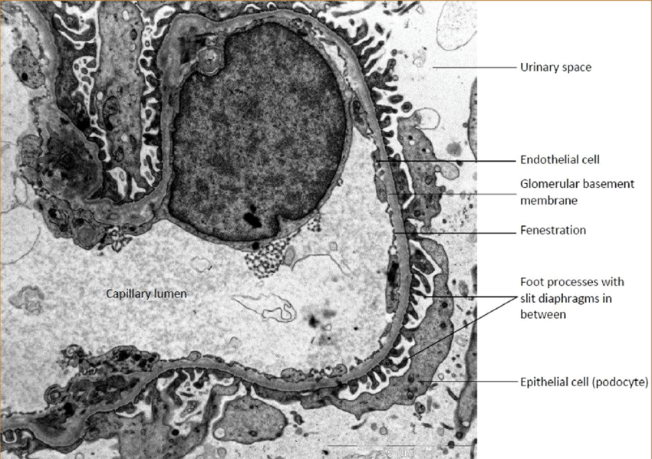
Βιοψία νεφρού του ασθενούς (ΕΜ)
FSGS
Φυσιολογικό σπείραμα
Εξάλειψη ποδοκυττάρων, απουσία ανοσοσυμπλεγμάτων

Slide 16
Μεμβρανώδης σπειραματοπάθεια
Συχνότερο αίτιο ΝΣ σε:
- ενήλικες 25-30 %
- Ιδιοπαθής (70%)
- Δευτεροπαθής (30%)
ΣΕΛ (class V)
Λοιμώξεις (HBV, σύφιλη)
Νεοπλάσματα (λεμφώματα/ συμπαγείς όγκοι)
Φάρμακα (NSAIDs, Gold,
D-Penicillamine)
Κλινική εικόνα
- Oίδημα
- Υπέρταση
- Αιματουρία
- Θρομβώσεις
Πλήρης ύφεση 30 %
ΧΝΑ 20-25 %
Μερική ύφεση 25 %
Νεφρωσικό σύνδρομο 20-25 %
/φυσιολογική GFR
Παράγοντες κινδύνου για κακή έκβαση
Άνδρες
Ηλικία >50
Πρωτεϊνουρία >10 g/d
↑ Cr
Εμμένουσα πρωτεϊνουρία

Slide 17
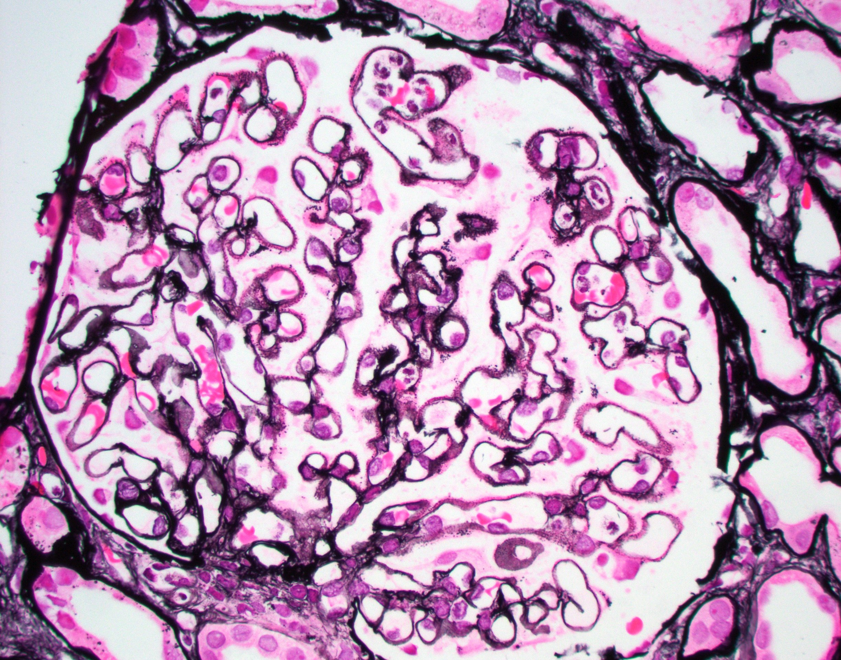
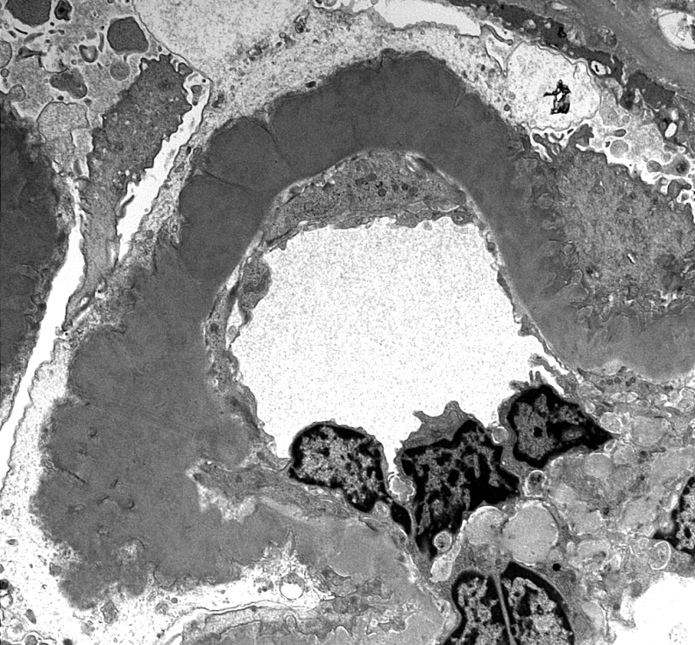
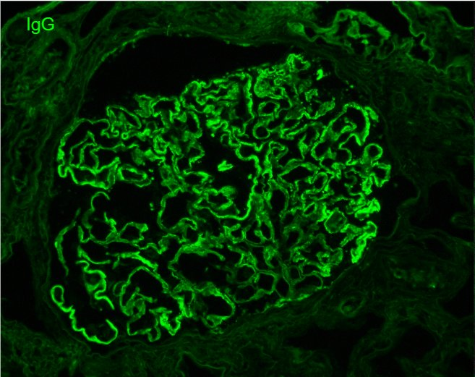

Ασθενής με μικροκυτταρικό Ca πνεύμονα και νεφρωσικό σύνδρομο
Μεμβρανώδης σπειραματοπάθεια
Πάχυνση βασικής μεμβράνης-απώλεια ποδοκυττάρων
Πάχυνση τριχοειδών
(+) ανοσοφθορισμός για IgG

Slide 18
Περίπτωση ασθενούς (συν.)
θεραπεια με ώσεις κορτικοστεροειδών → κορτικοστεροειδή από του στόματος + αζαθειοπρίνη (2 mg/Kg)
Ενώ υπό θεραπεία, εμφάνιση άλγους στην ΑΡ οσφύ
Εργαστηριακός έλεγχος:
Ήπια αύξηση Cr
Επιδείνωση λευκωματουρίας (15 g/24h)
Μικροσκοπική αιματουρία

Slide 19
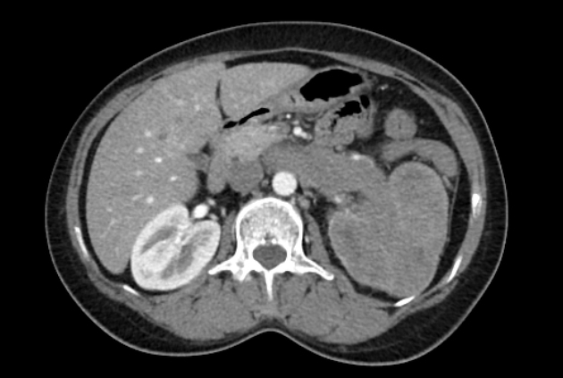
Θρόμβωση νεφρικής φλέβας

Slide 20
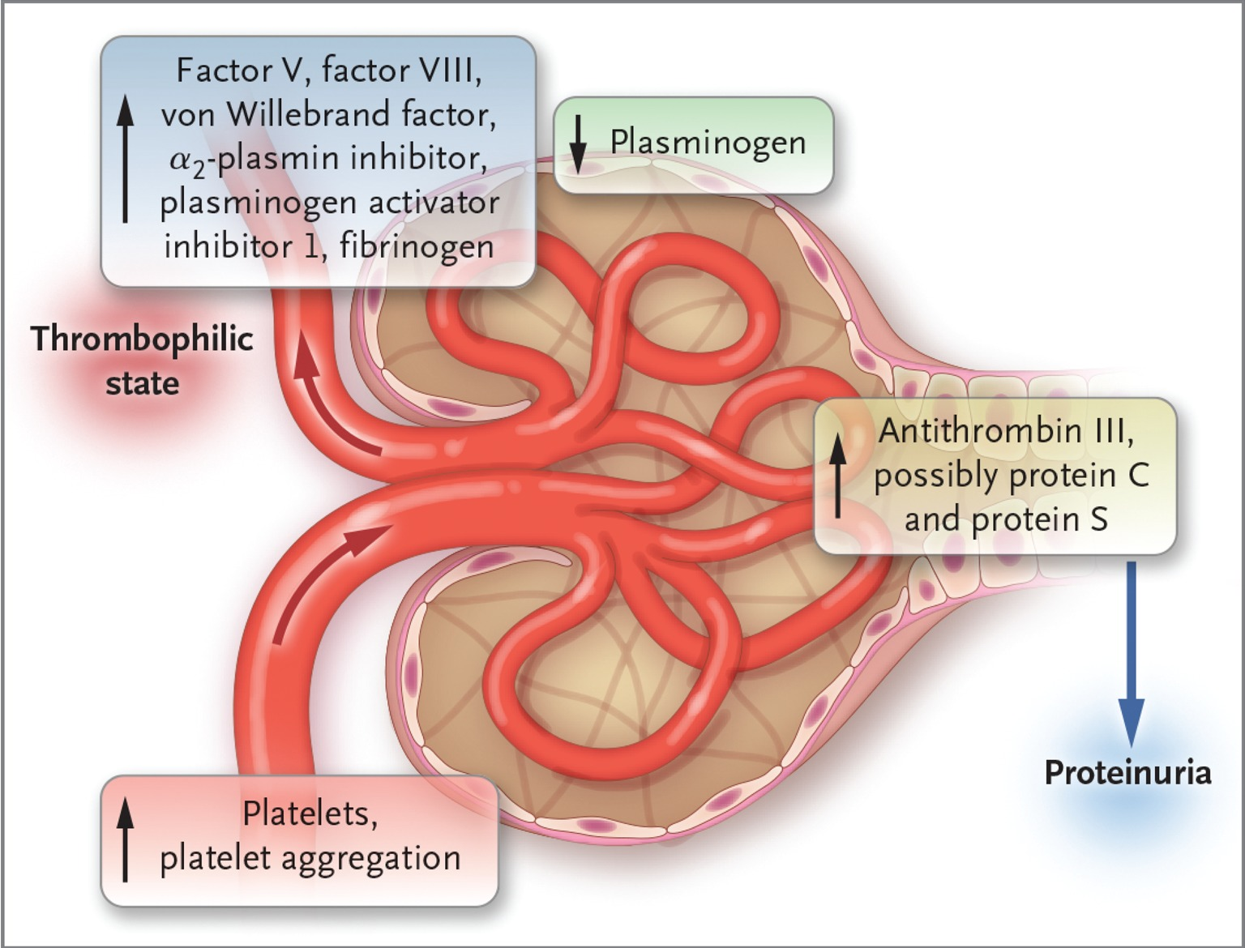
Θρομβοφιλία και νεφρωσικό σύνδρομο
Παράγοντες κινδύνου
Λευκωματίνη < 2 gm/dL
Υπο-ογκαιμία
Μεμβρανώδης νεφροπάθεια
Θρομβώσεις
Φλεβικές >> Αρτηριακές
(κάτω άκρα
νεφρική φ.
πνευμονική εμβολή)

Slide 21
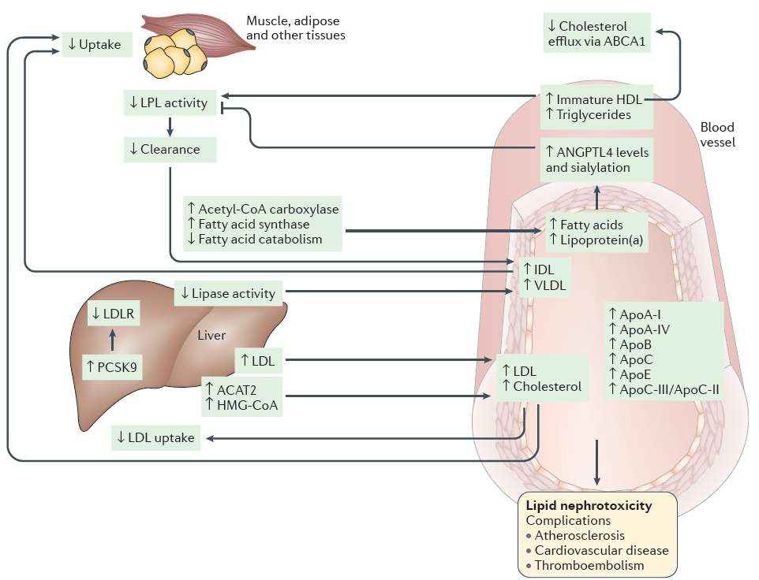
Δυσλιπιδαιμία και νεφρωσικό σύνδρομο
Ελάττωση της κάθαρσης > αύξηση της σύνθεσης
↓ του μεταβολισμού λιπιδίων από το ήπαρ, λιπώδη ιστό, μύες και ενδοθήλιο
↑ σύνθεση χοληστερόλης από το ήπαρ
Διαταραχή των απολιποπρωτεϊνών
↑ οξείδωση της LDL και συσσώρευση αυτής σε μονοκύτταρα και μακροφάγα με ακόλουθη επαγωγή της φλεγμονής
Συσχέτιση με νεφροτοξικότητα, πρώιμη αθηροσκλήρωση, καρδιαγγειακή νόσο και θρομβοεμβολική νόσο
Agrawal et al, Nat Rev Nephrol 2017

Slide 22
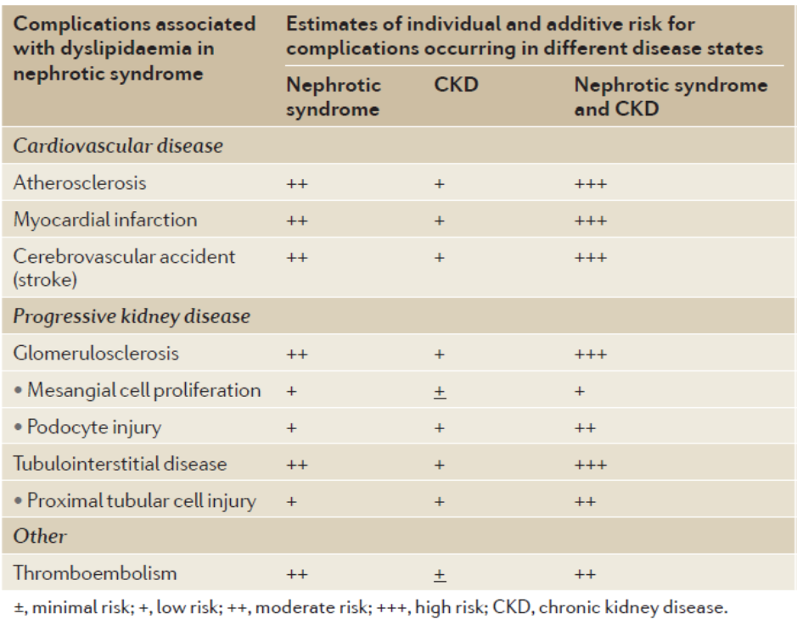
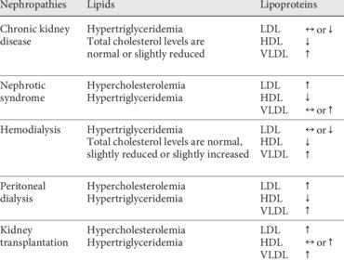
Καρδιαγγειακός κίνδυνος
Agrawal et al, Nat Rev Nephrol 2017

Slide 23
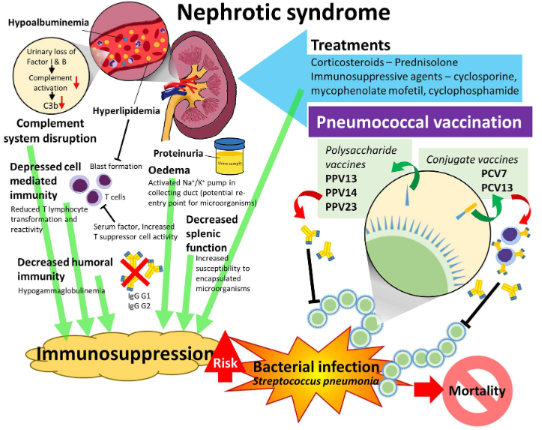
Λοιμώξεις και νεφρωσικό σύνδρομο
Πολυπαραγοντική αύξηση του κινδύνου ιδίως για λοιμώξεις από βακτήρια με κάψα
Goonewardene et al. Front Pediatr 2019

Slide 24
ΘΕΡΑΠΕΙΑ ΝΕΦΡΩΣΙΚΟΥ ΣΥΝΔΡΟΜΟΥ
Θεραπεία υποκείμενου αιτίου
Θρομβοεμβολική νόσος
Λοιμώξεις
Υπερλιπιδαιμία
Ανοσοκαταστολή/
χημειοθεραπεία/
διακοπή φαρμάκου
Αντιπηκτική αγωγή
(Alb < 2 mg/dL)
Εμβολιασμοί
Στατίνες
ΑCE inhibitors/ARBs

Slide 25
ΝΕΦΡΩΣΙΚΟ ΣΥΝΔΡΟΜΟ
Ασθενής με οίδημα
Stick ούρων
Λεύκωμα +
Λεύκωμα ούρων 24ωρου: > 3-3.5 gm
Λευκωματίνη ορού (< 3 g/dL)
Λιπίδια
Ίζημα ούρων: Ενεργό (σπειραματονεφρίτιδα)
Lipid casts (νεφρωσικό σύνδρομο)
Σάκχαρο
ANA, ANCA, C3/C4
Kρυοσφαιρίνες
Ηλ/ση πρωτεινών ορού/ούρων
HCV, HBV, HIV
Σε υποψία λεμφώματος/Ca: CT θώρακα/κοιλίας
Ιστορικό λήψης φαρμάκων
Βιοψία νεφρού
Ιστολογική κατάταξη
MCD
FSGS
Membranous
MPGN

